Slide 1
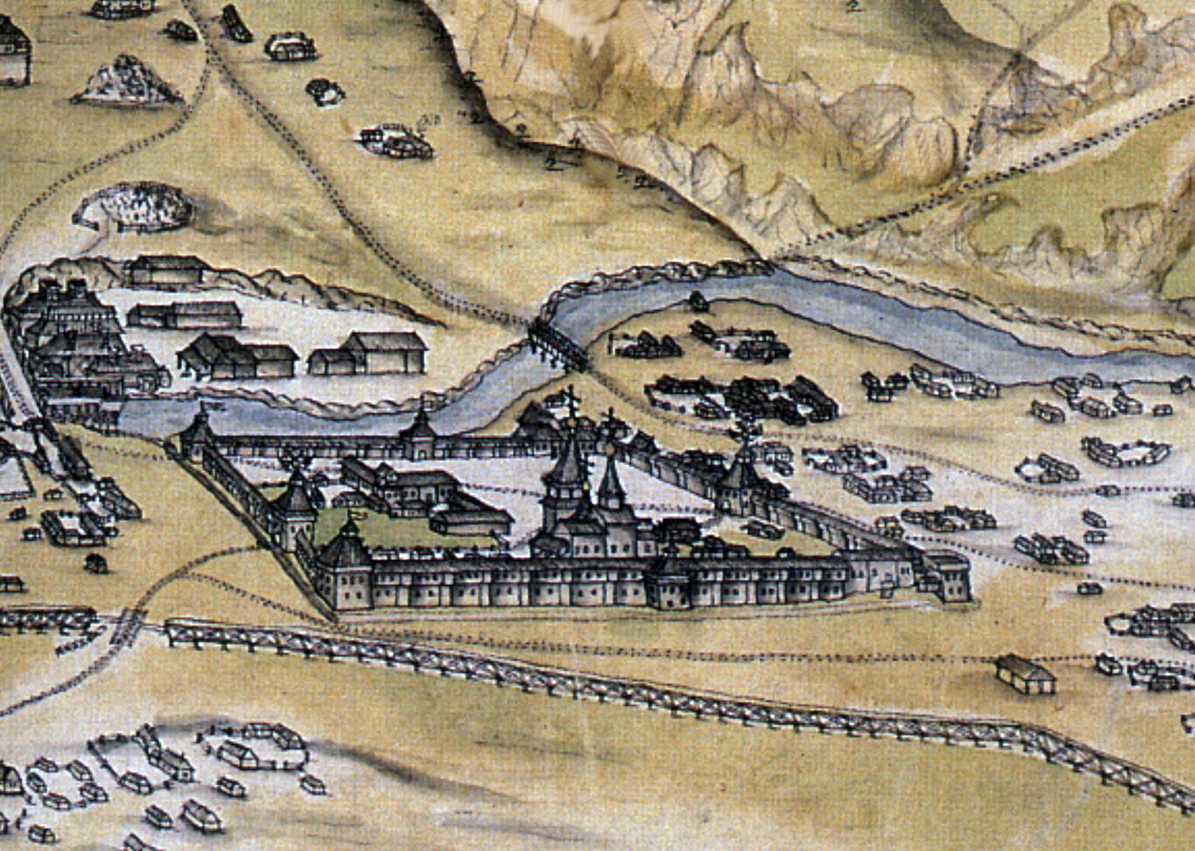

Рождённый Петром
Общественная палата
Каменск-Уральского городского округа»
Докладчик: Партина Юлия Геннадьевна,
секретарь Общественной палаты
Каменск-Уральского ГО

Slide 2
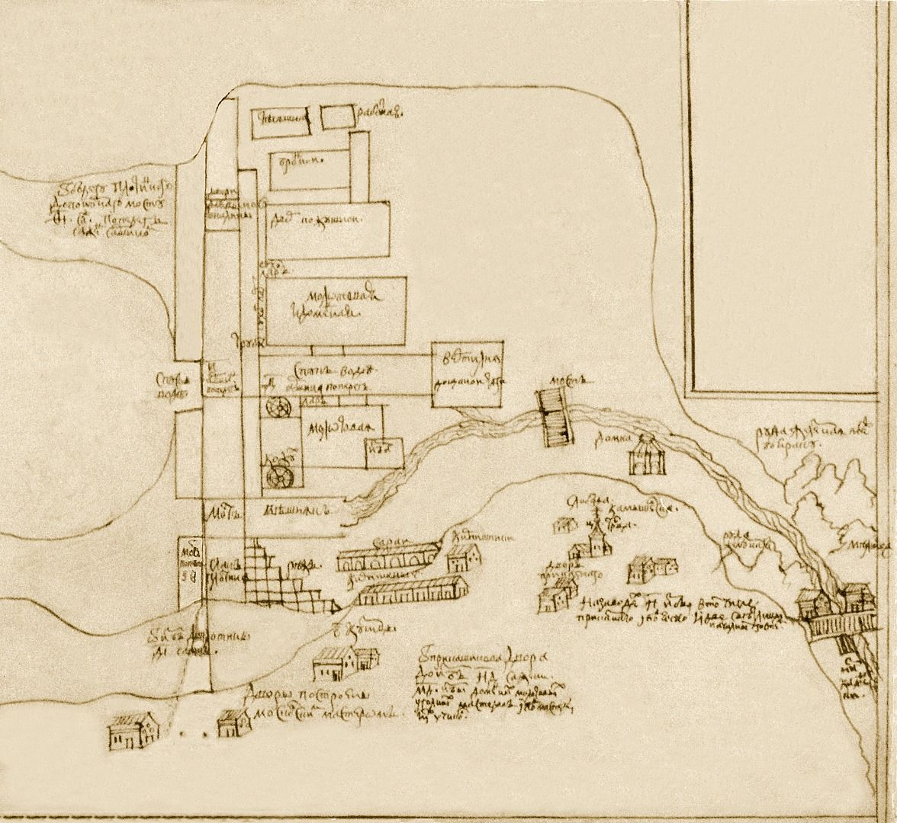
В 1679-1680 гг. под руководством игумена Далматовского монастыря Исаака начинается основание монастырской заимки на реке Каменке. Здесь строятся жилые дома для крестьян, амбары и сараи для припасов, печи для плавки руды, кузница, мельница и др. Идет добыча руды, хотя официального разрешения – царской грамоты на владение этими землями у монастыря еще не было.

Slide 3
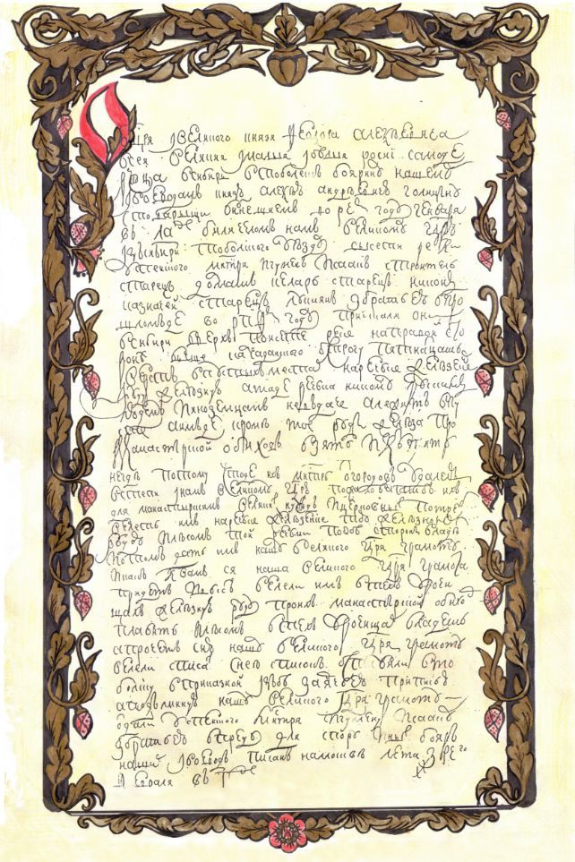
3 февраля (13 по новому стилю) была написана царская грамота о пожаловании Успенскому монастырю месторождений железной руды по речке Железенке, окрестных лесов и других угодий; «железную руду про их монастырский обиход плавить, и лесом в тех урочищах владеть», - указывалось в грамоте.

Slide 4
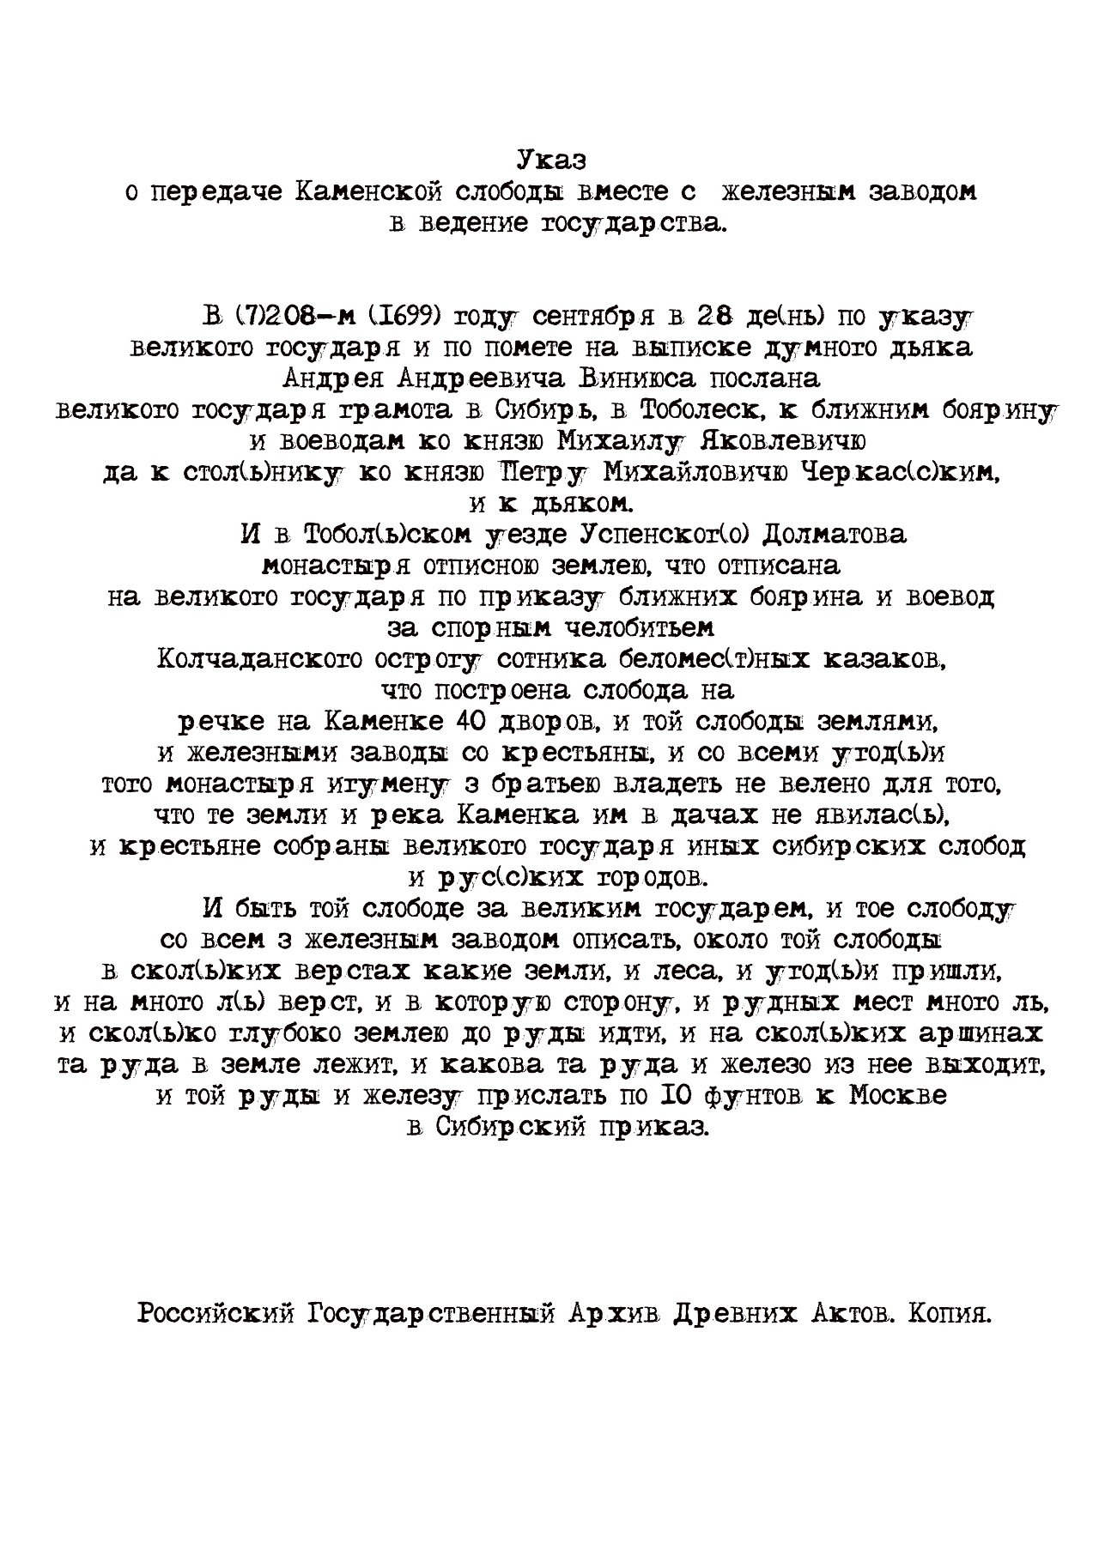
Буквально через четыре месяца выйдет очередной приказ Петра I о передаче Каменской слободы в казну

Slide 5
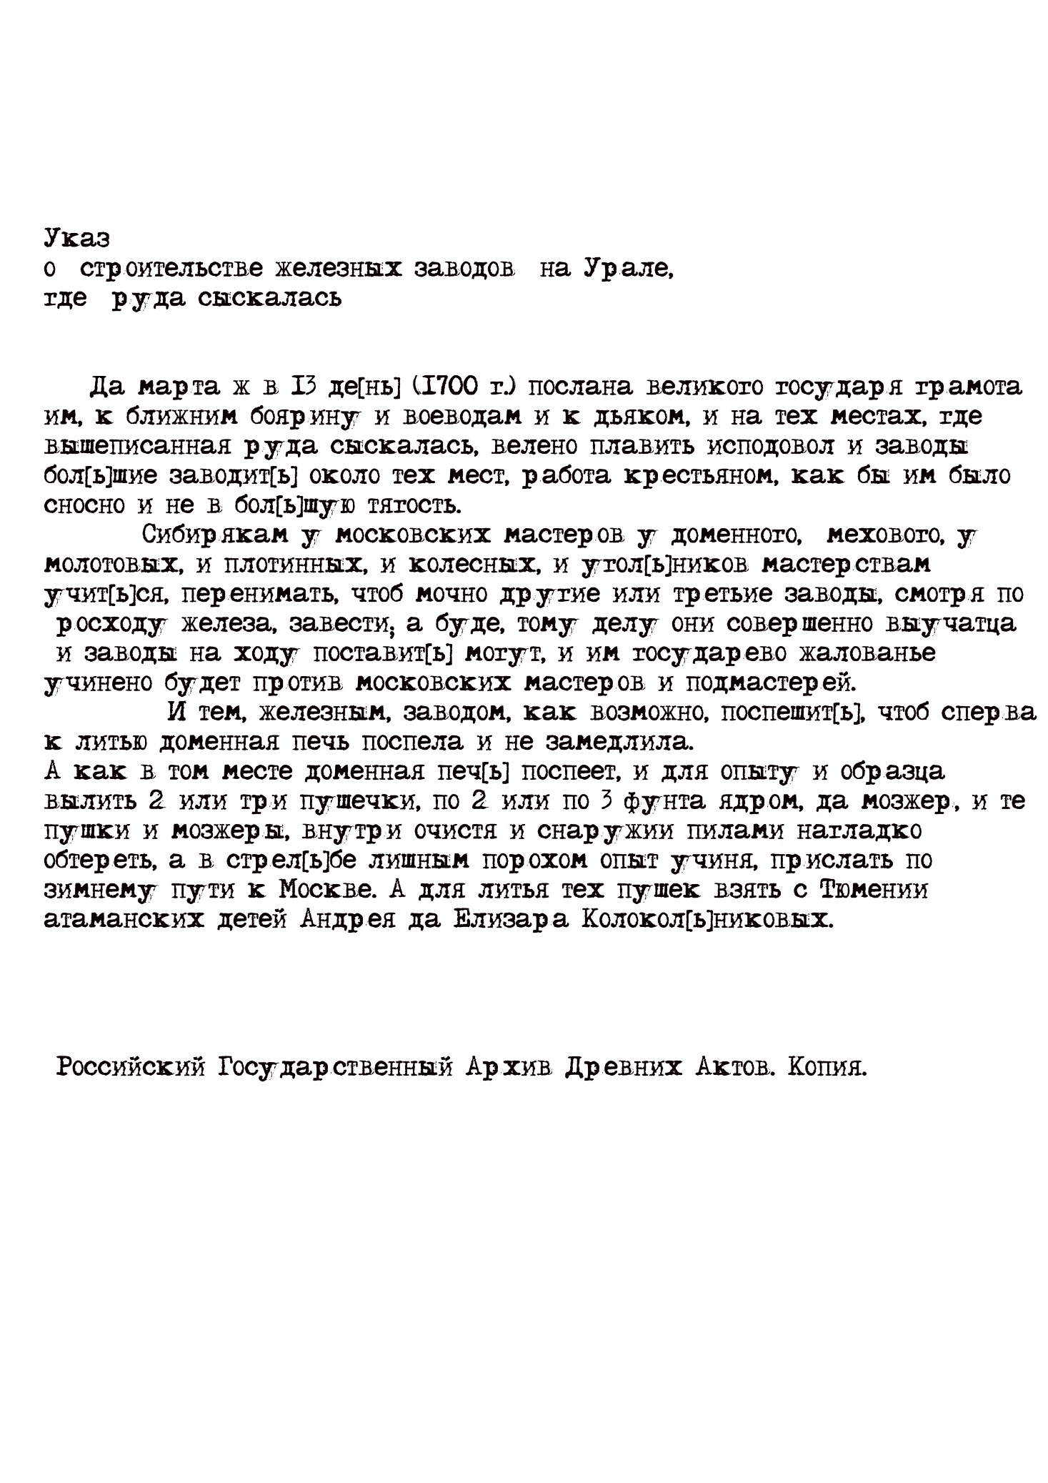

Slide 6
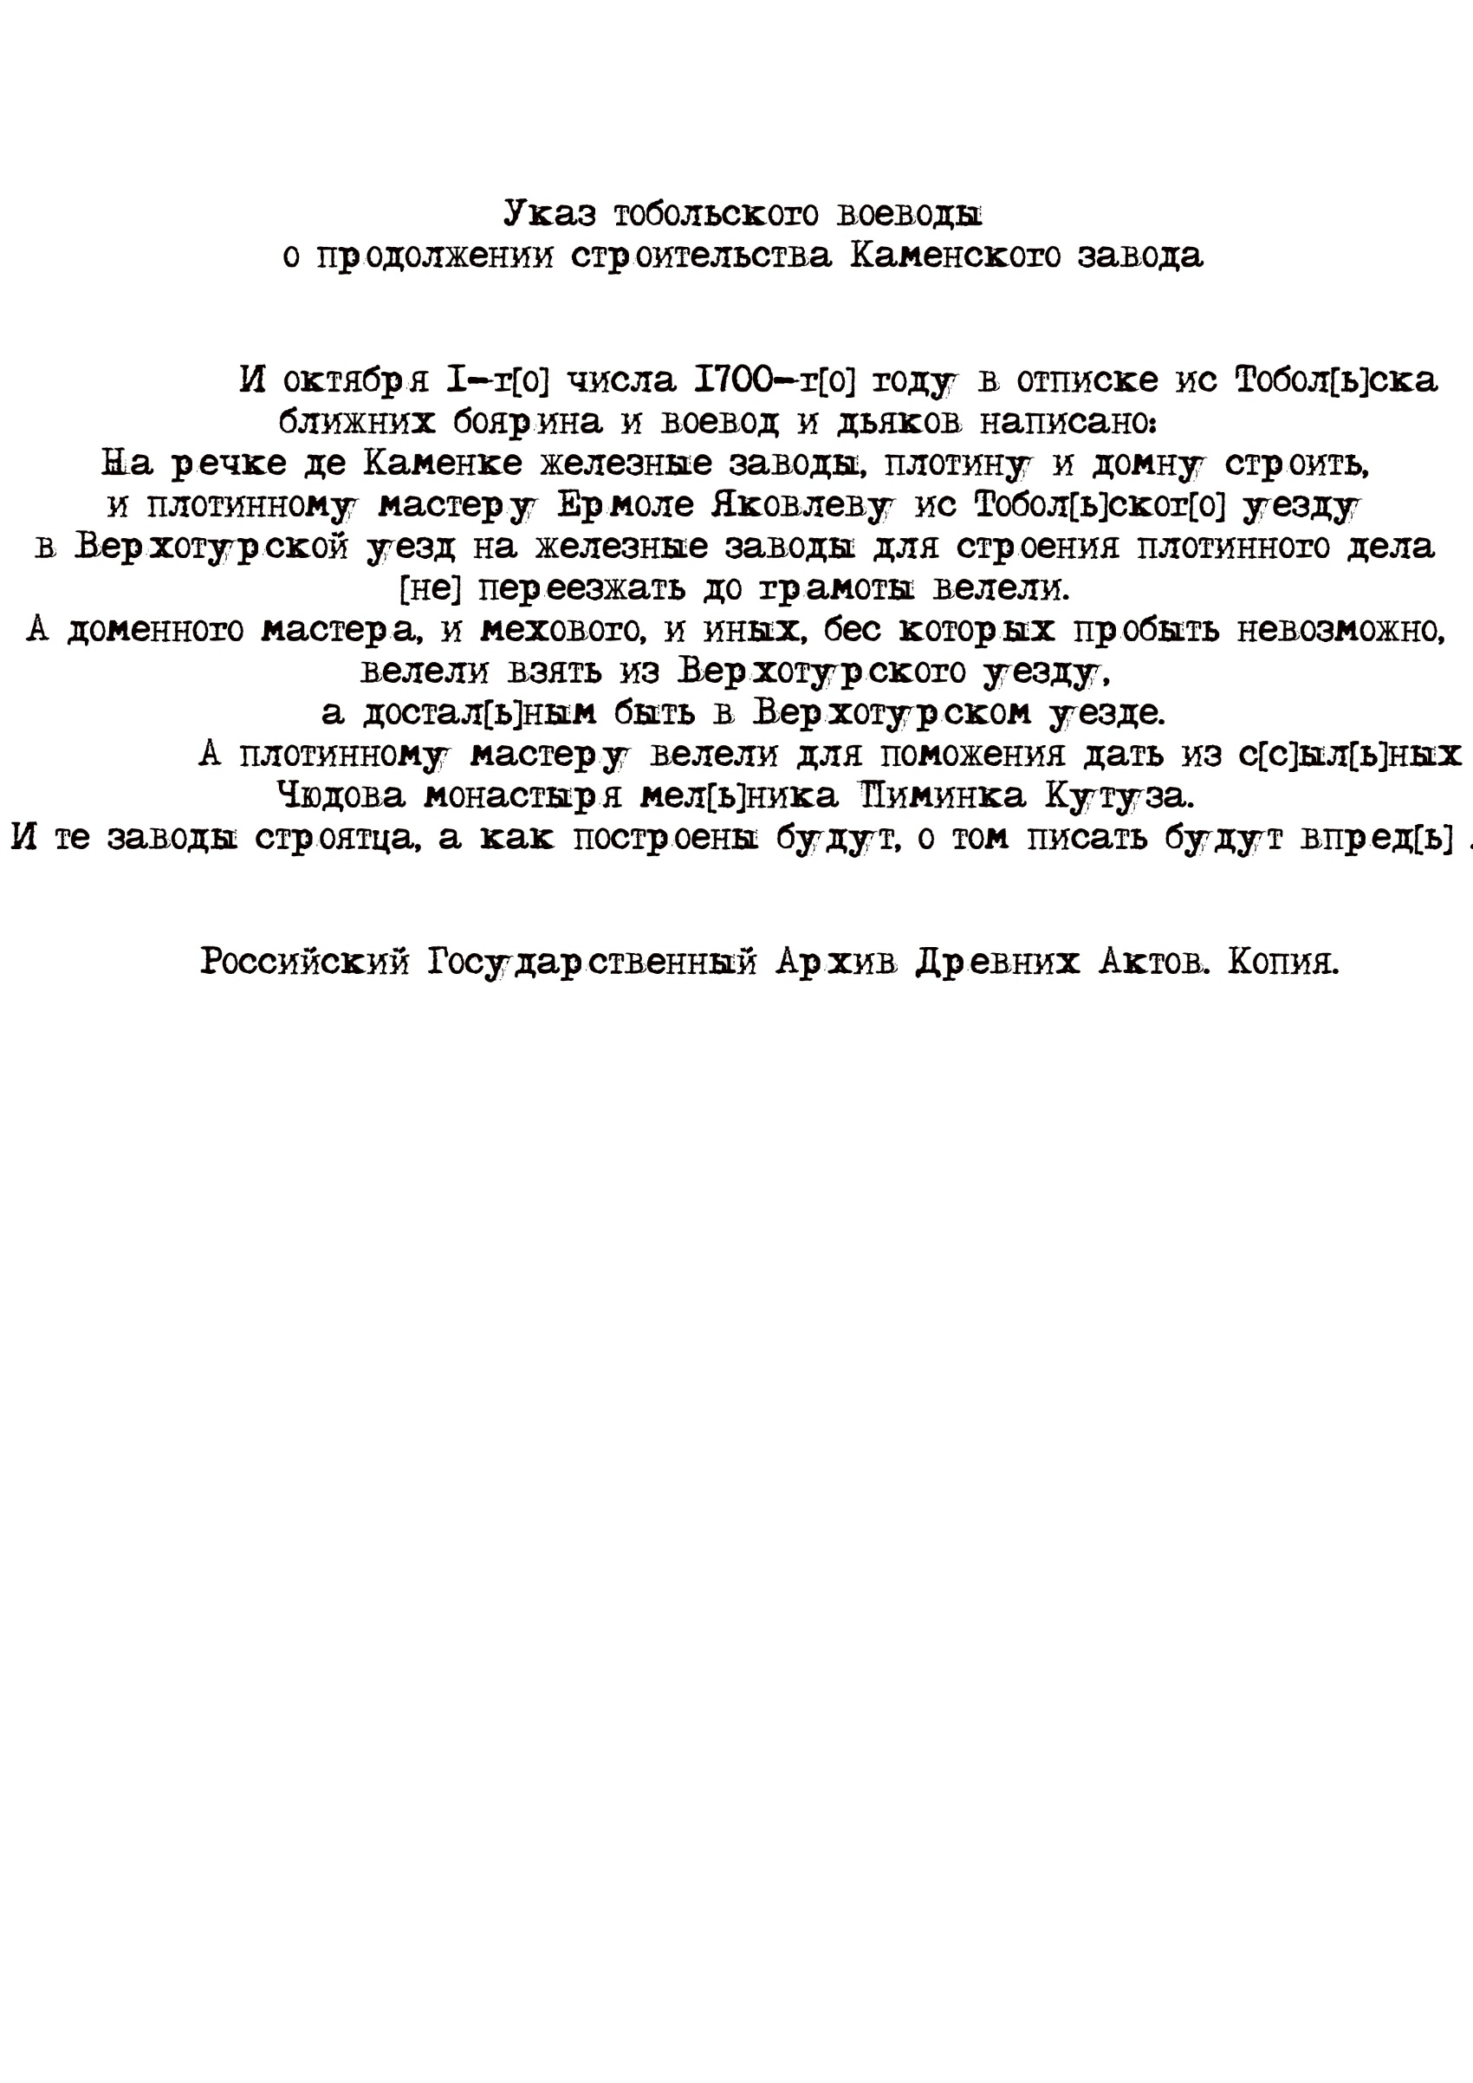

Slide 7
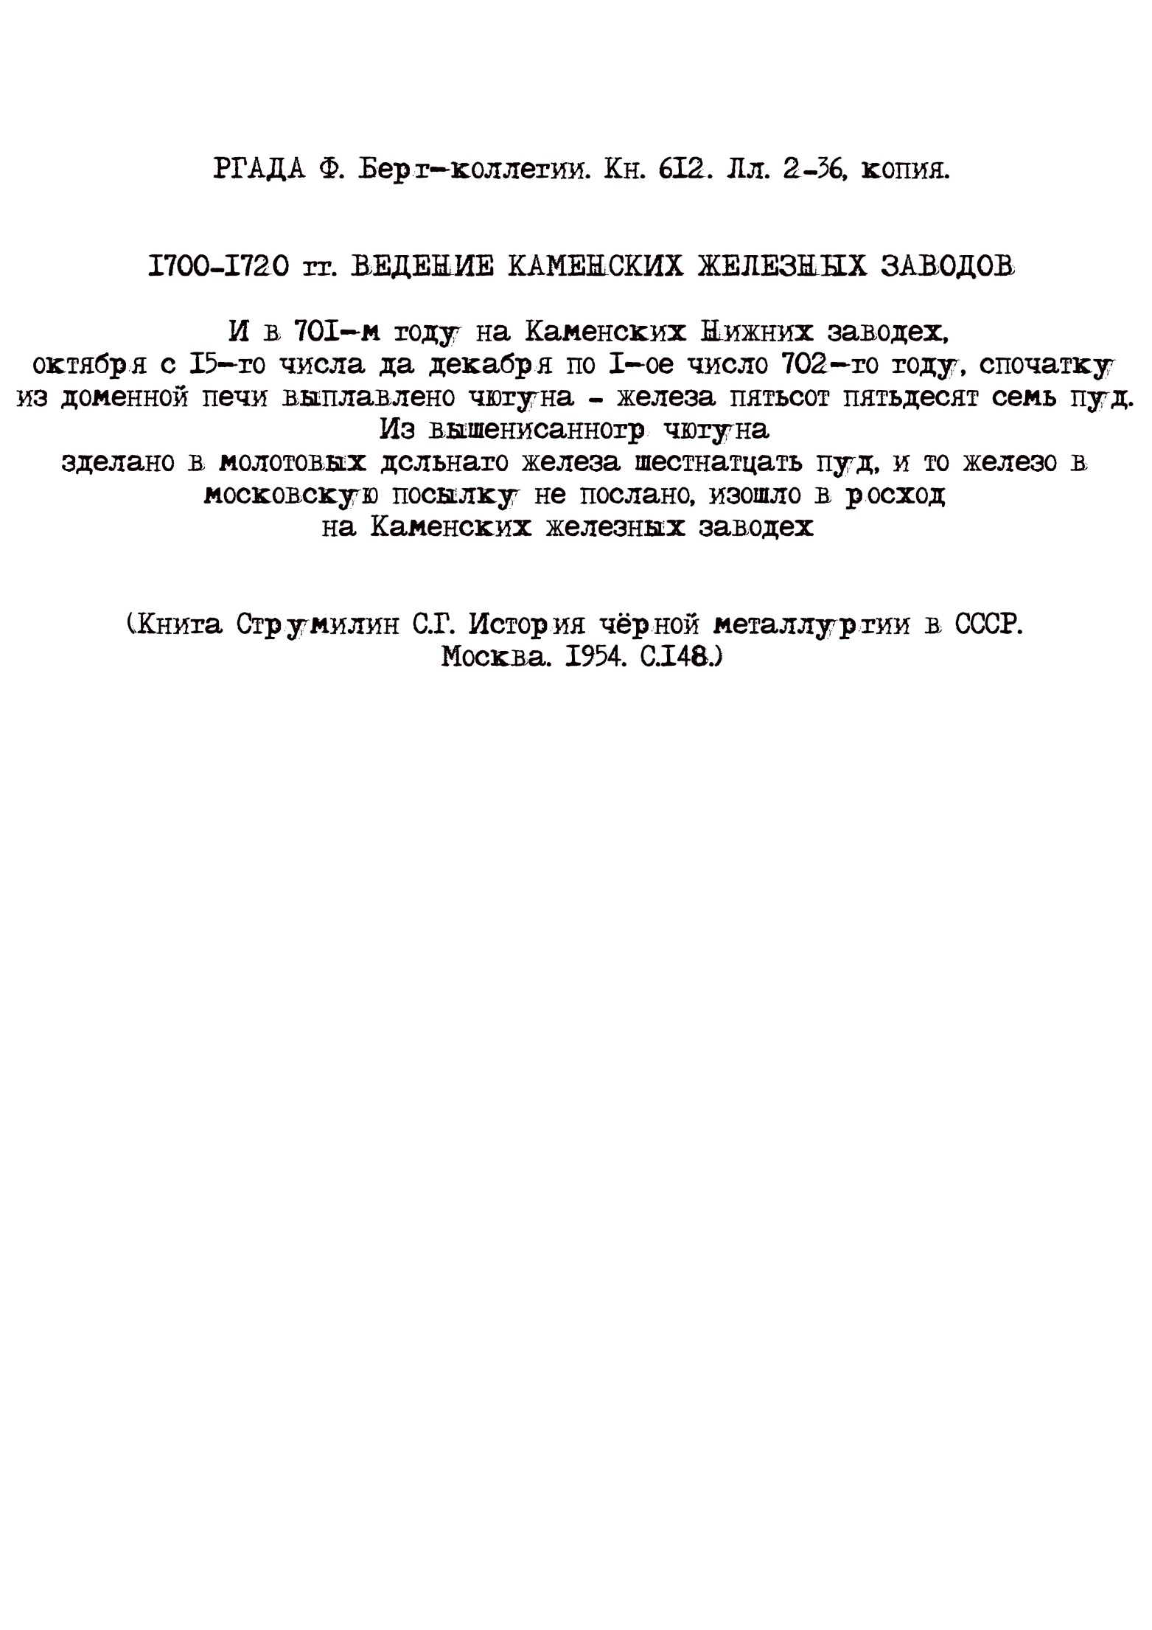

Slide 8
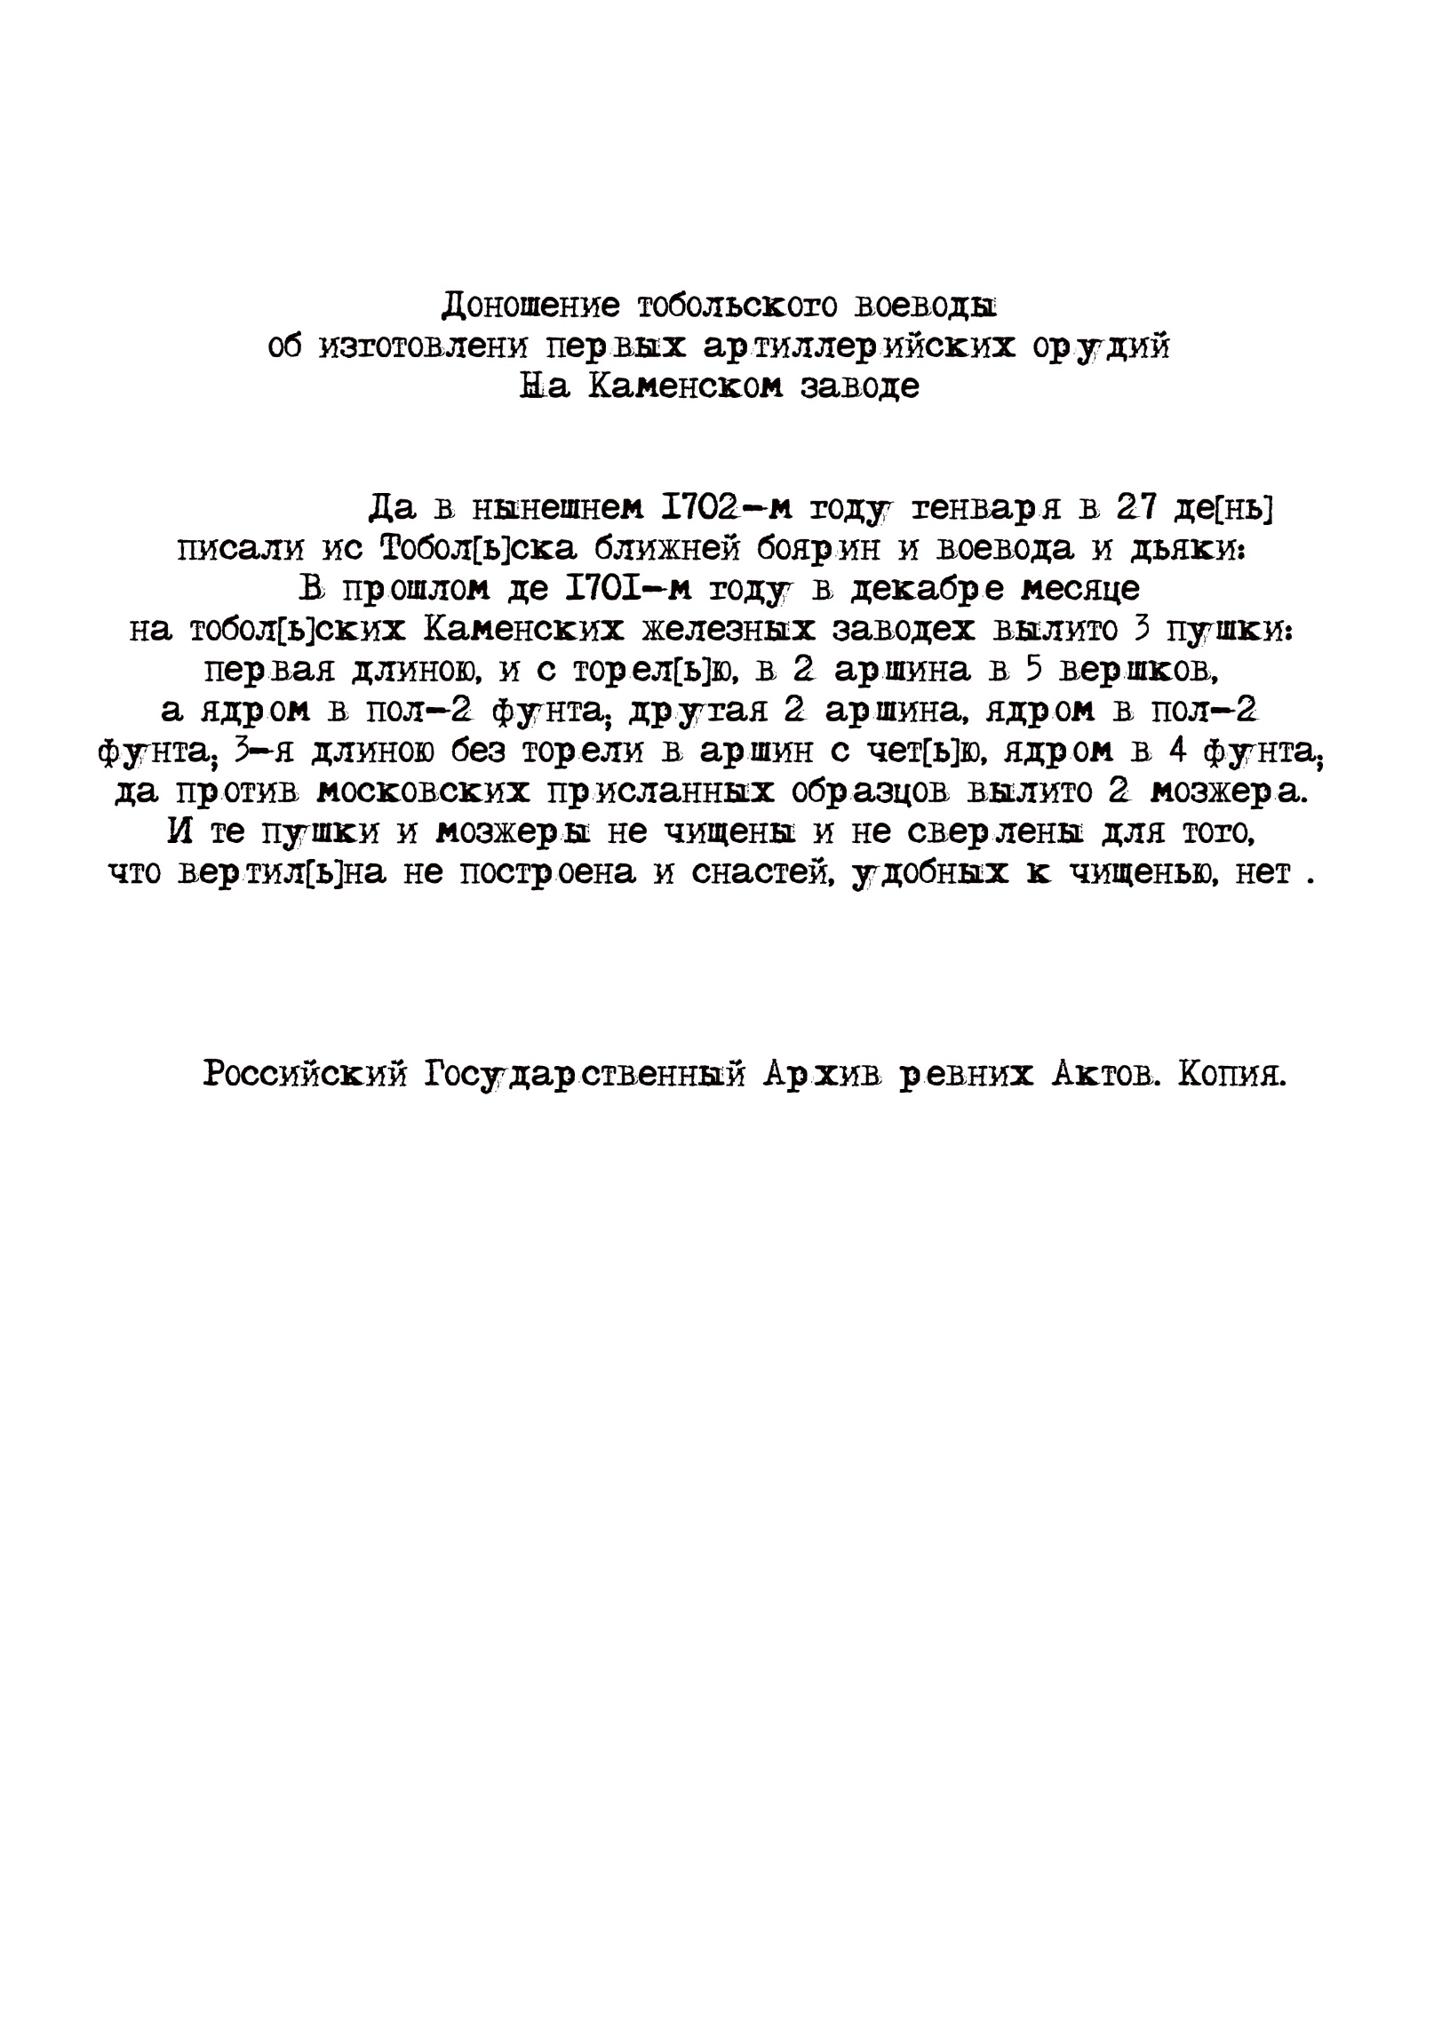

Slide 9
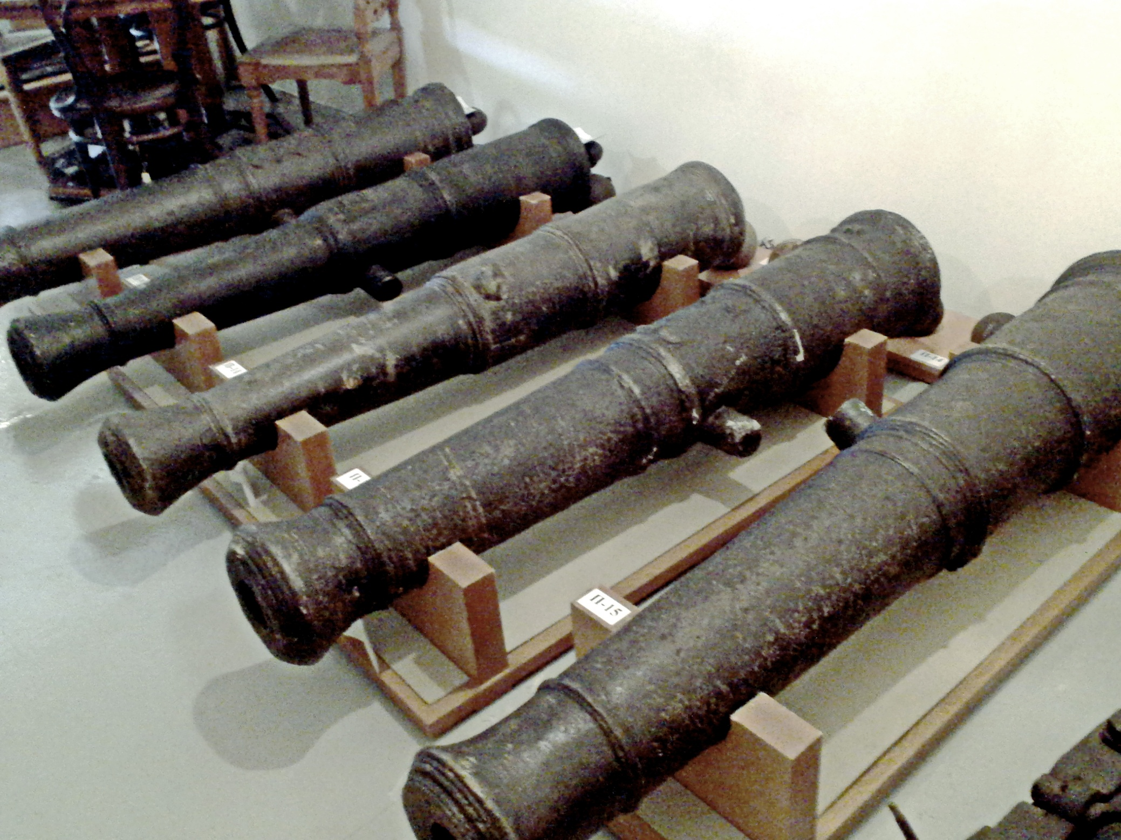
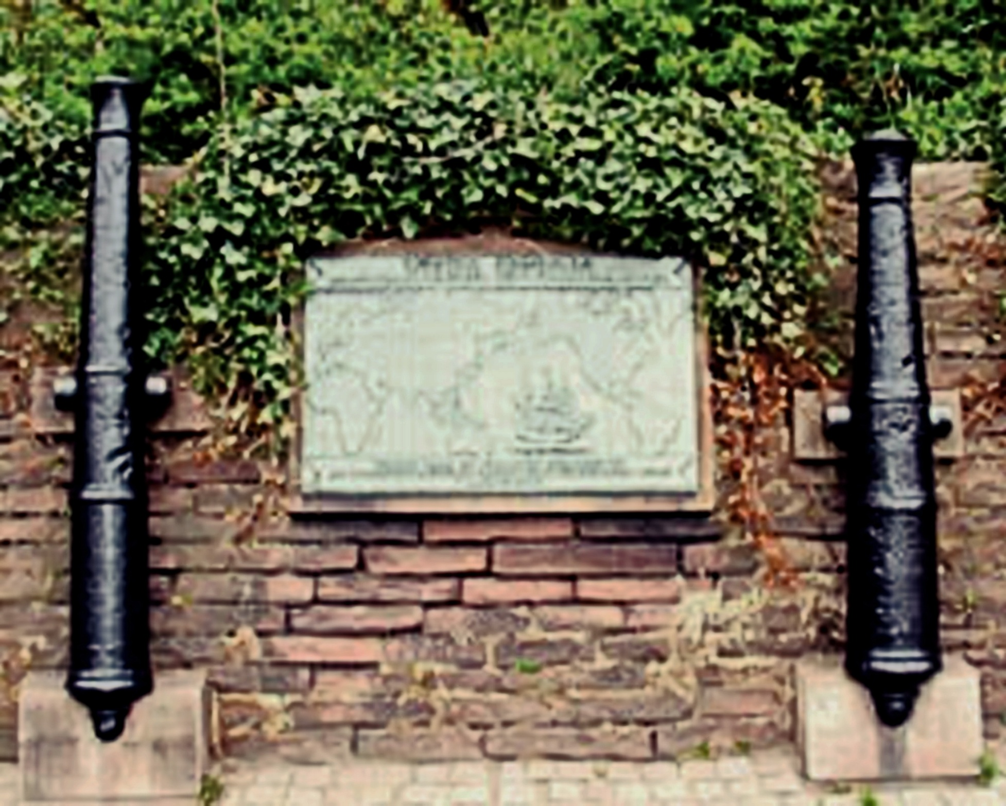
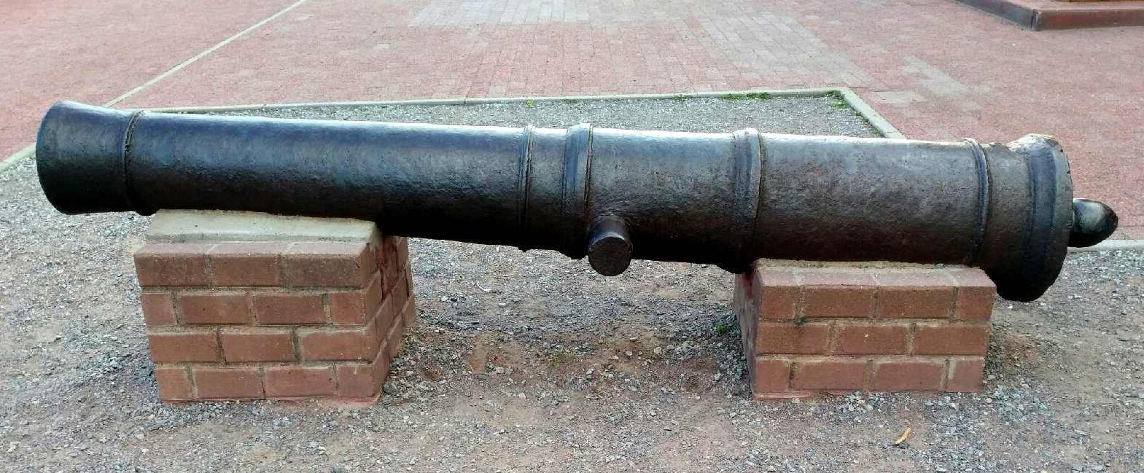

Slide 10
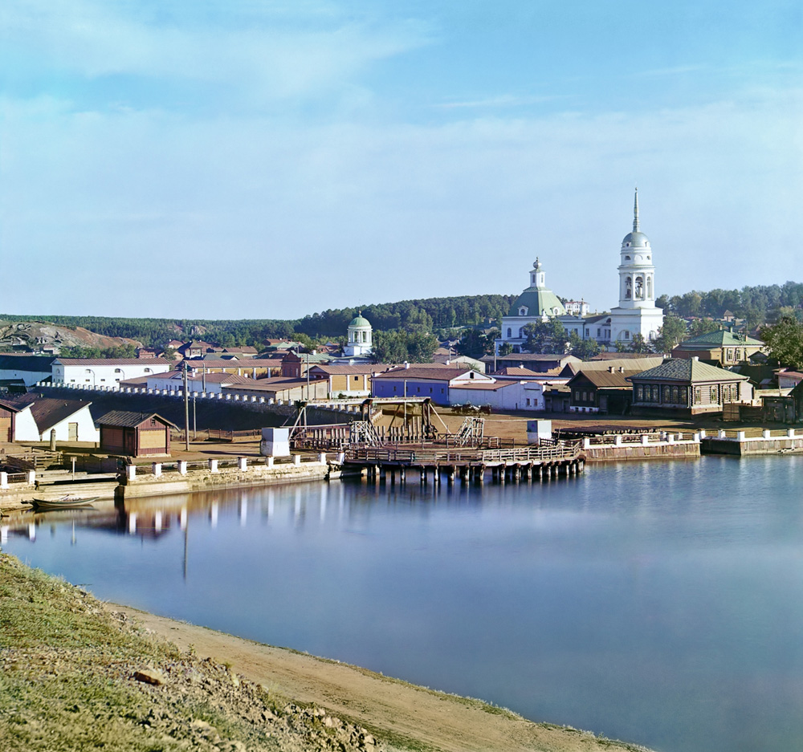
С. М. Прокудин-Горский. Каменский завод с рабочими поселениями. 1909 год

Slide 11
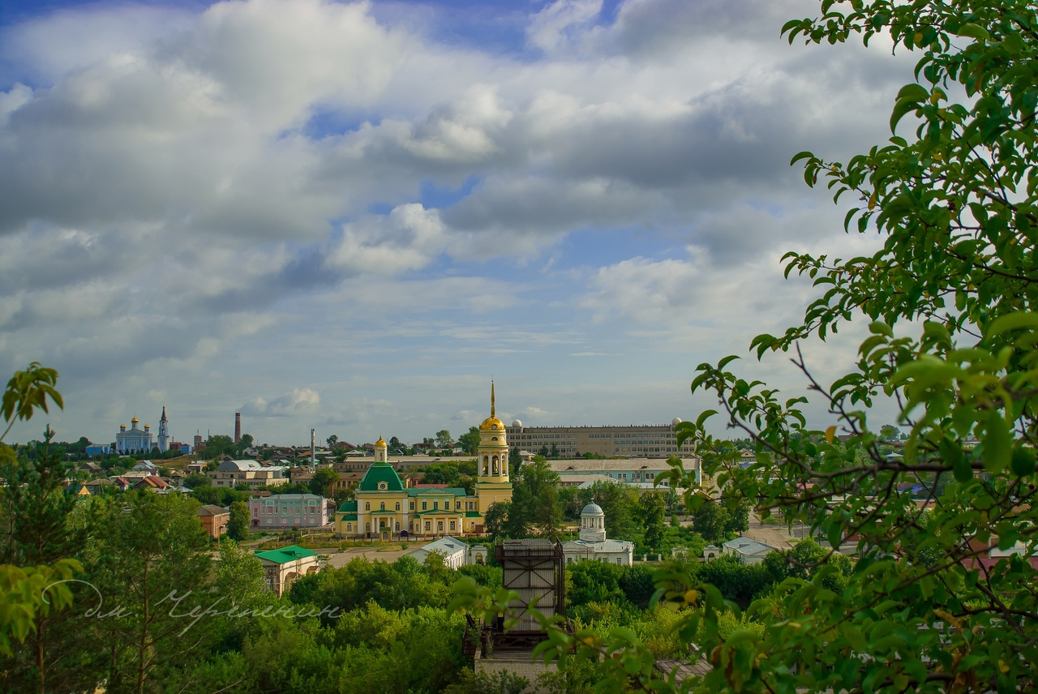

Slide 12
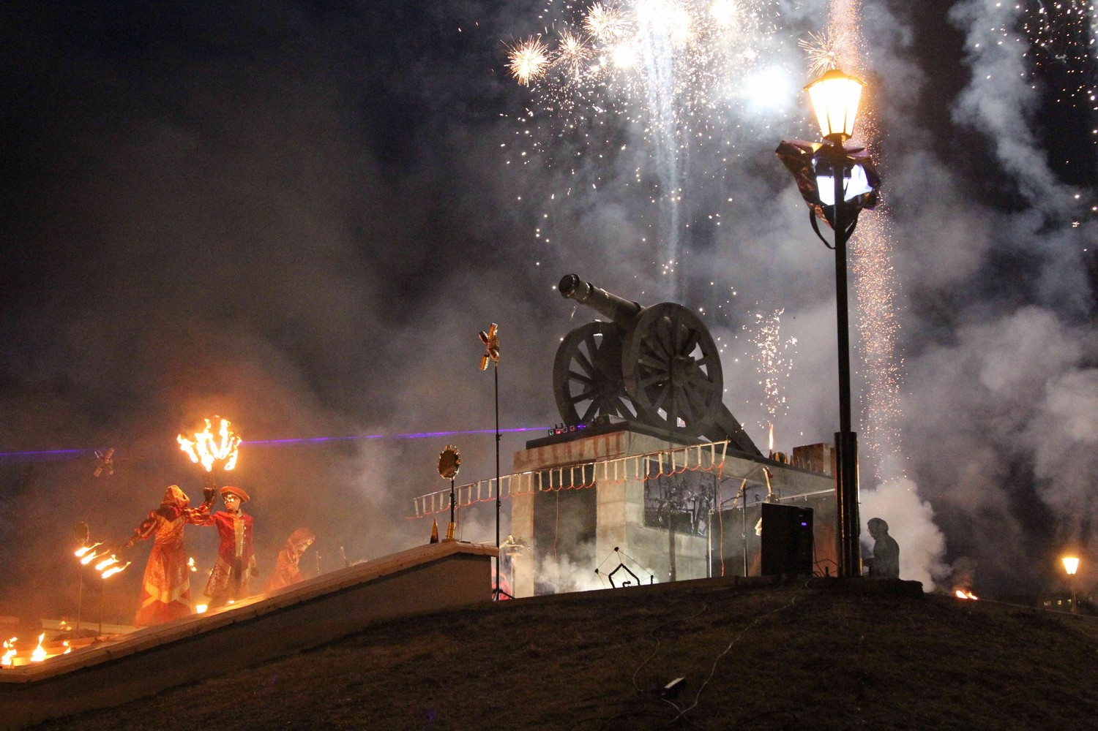

Slide 13
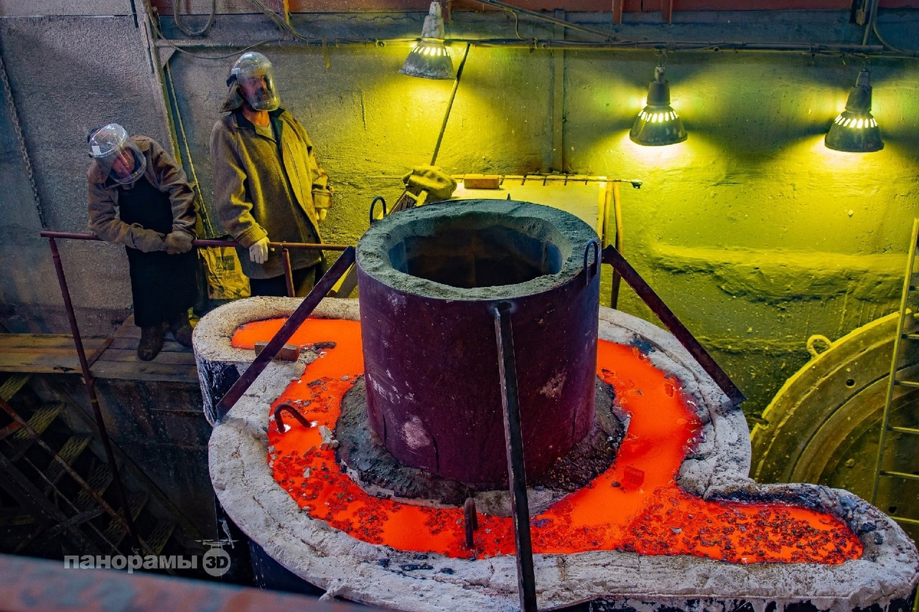

Slide 14
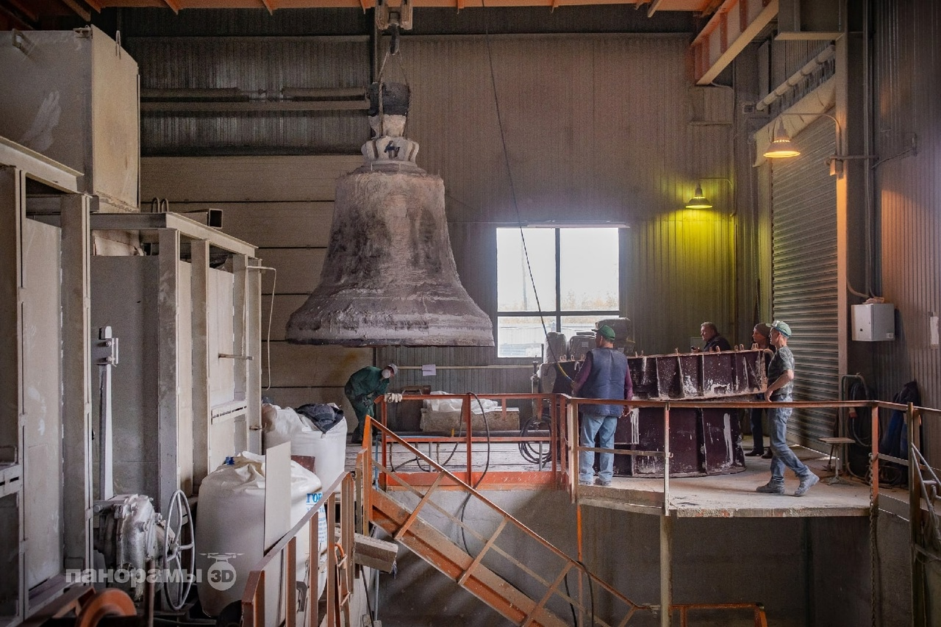

Slide 15
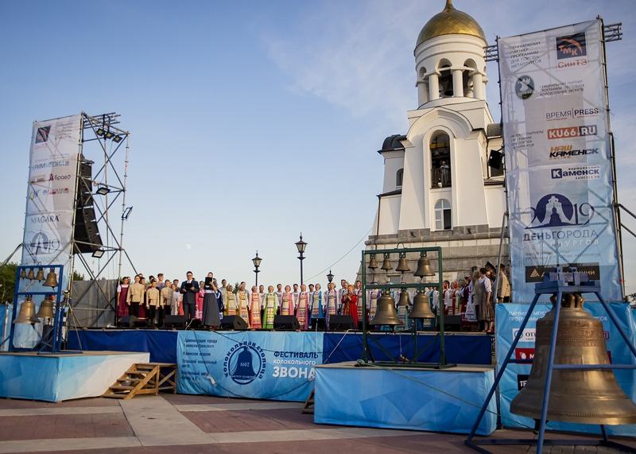

Slide 16
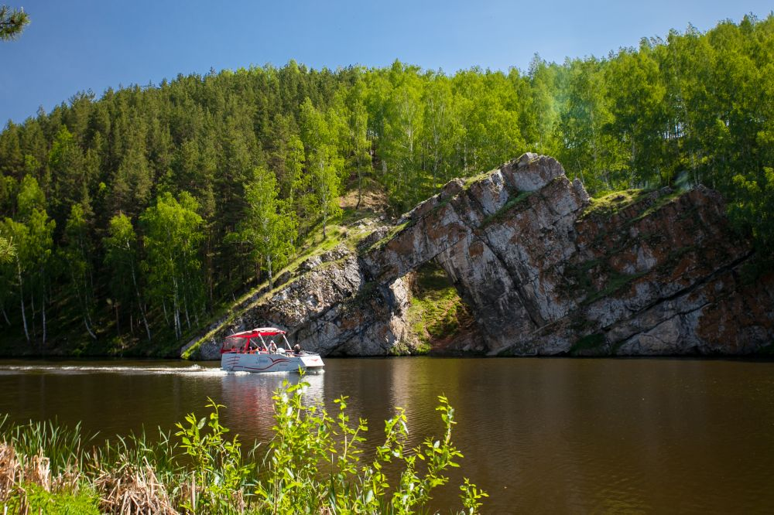

Slide 17


Slide 18
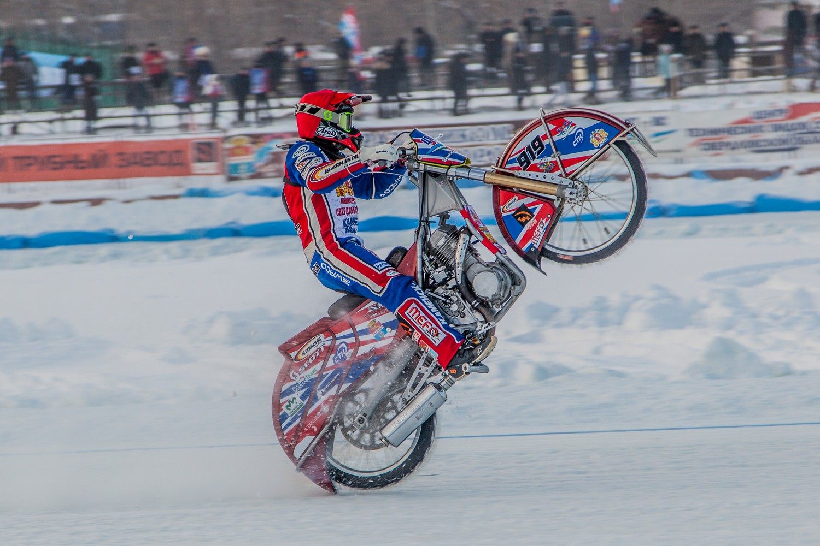

Slide 19
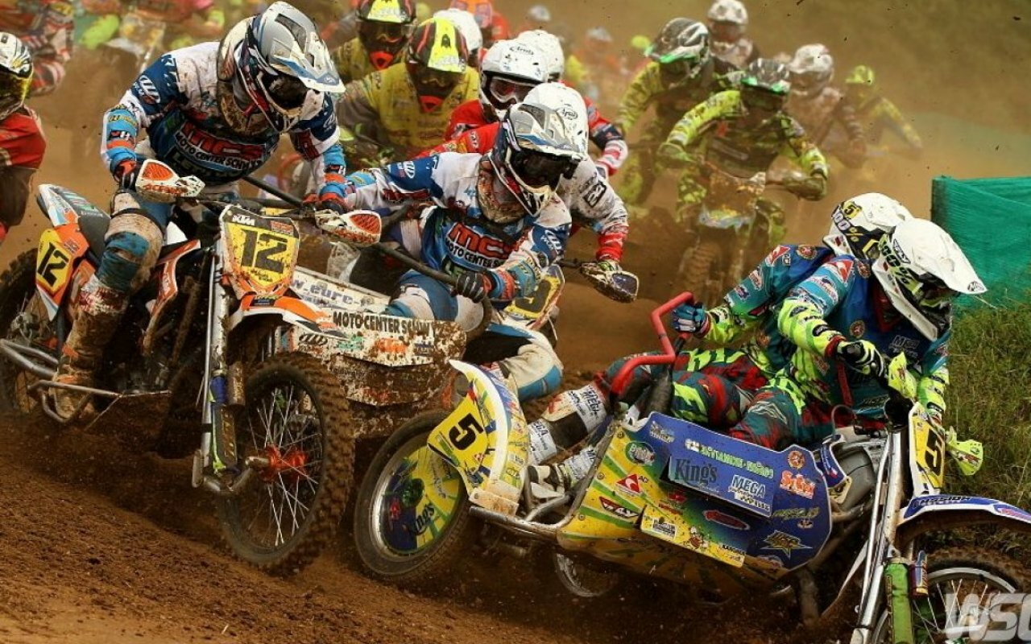

Slide 20


